Slide 1


«Отличная пицца, хорошая пицца»
Ксения Шестакова, Дарья Потапова

Slide 2
Введение
В игре есть возможность прохождения
Уровней-лабиринтов и создания своей
пиццы в редакторе

Slide 3
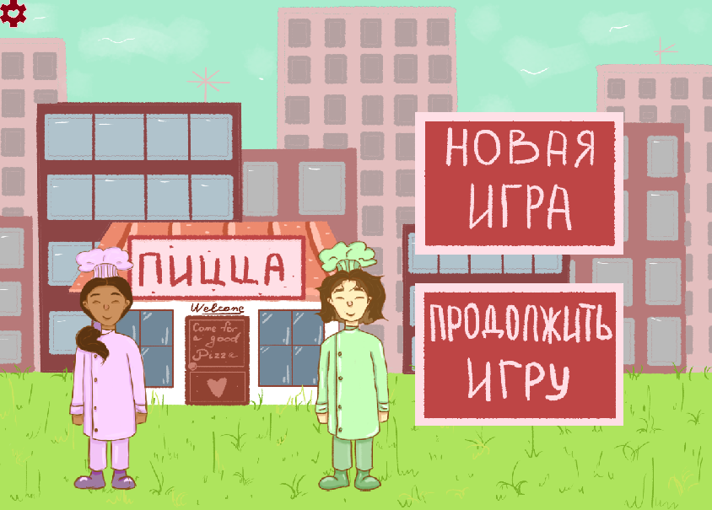
Заставка
На заставке присутствуют:
- Кнопка для начала новой
игры
- Кнопка для продолжения
прошлой игры
- Кнопка настроек с
возможностью регулировать
громкость звука игры

Slide 4
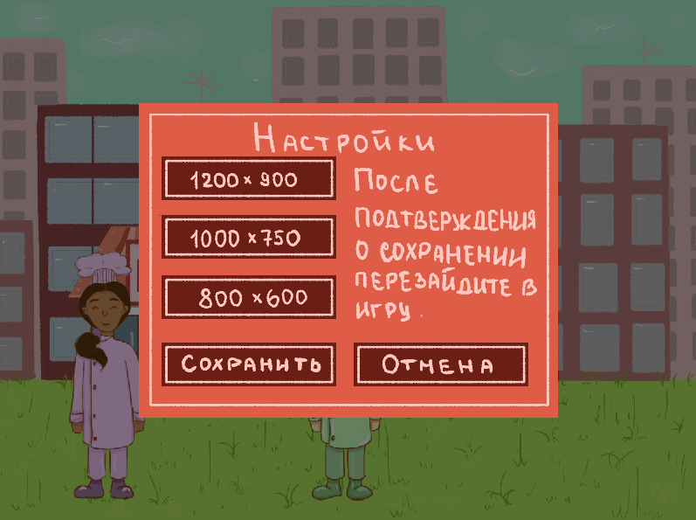
Настройки
В настройках есть
возможность выбора
нужного разрешения,
кнопка сохранения и
кнопка отмены и возврата
к предыдущим настройкам.
После настройки нужно
перезапустить игру.

Slide 5

Приветственное окно
На приветственном окне
игрока поздравят с покупкой
пиццерии и опишут
следующие действия

Slide 6
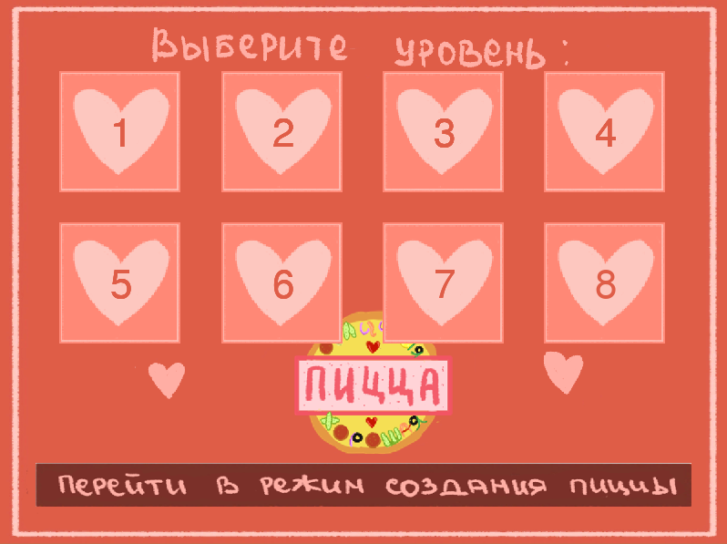
Меню выбора уровня
Это окно даёт возможность
выбора любого открытого
из 8 уровней, а также
перехода в режим
редактора пиццы

Slide 7
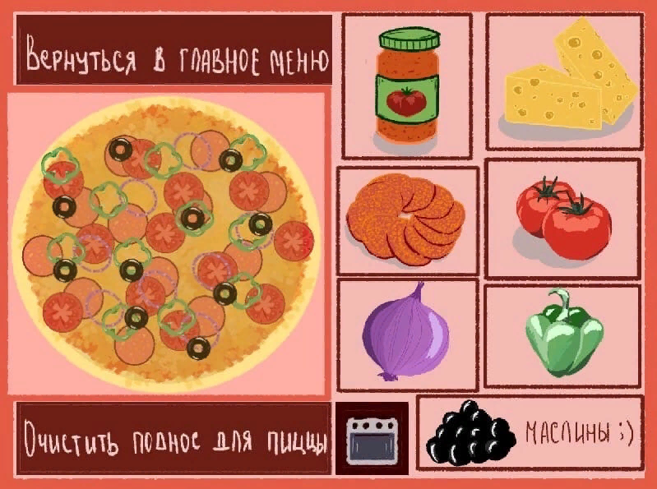
Редактор пиццы
По прохождении уровней и
«покупке» продуктов в
редактор добавляются
соответствующие
ингредиенты. Их можно
расположить на круге теста
нажимая на соответствующие
кнопки.

Slide 8
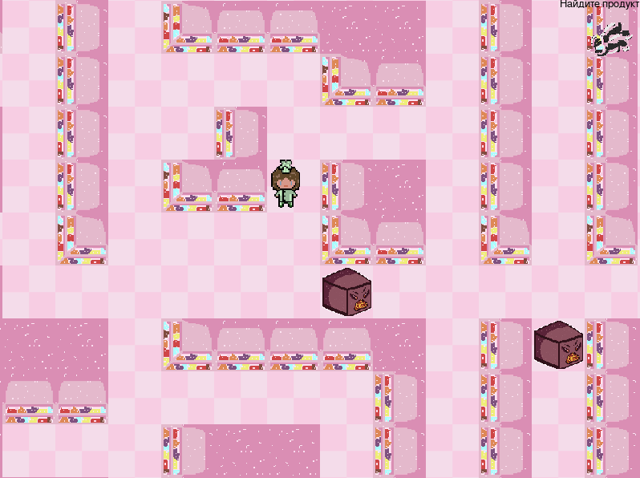
Уровни
Главная задача игры — прохождение
уровней-лабиринтов. Цель каждого
уровня — найти и забрать продукт,
а затем найти выход с уровня,
при этом не попав на путь к врагам.
При столкновении с врагом персонаж
«умирает», и пользователь
возвращается в главное меню.

Slide 9
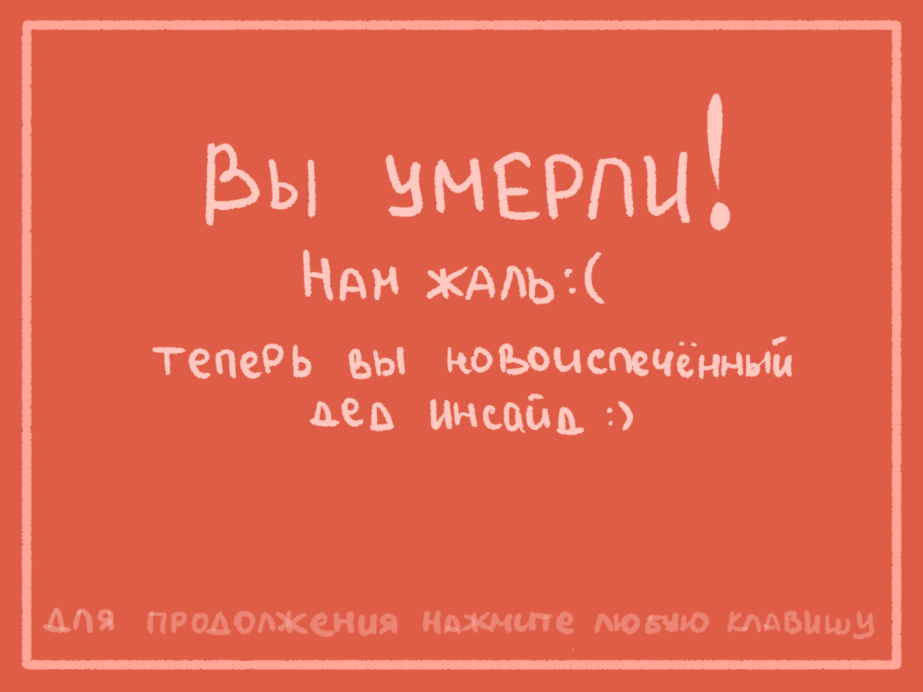
Уровни
При столкновении с врагами игрок
«умирает» - после смерти появляется
окно, сообщающее об этом

Slide 10
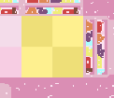

Уровни
На каждом уровне есть свой
соответствующий продукт, после
нахождения которого игрок может
выйти с уровня. Иначе выход с
Уровня возможен только при
выходе из игры или нажатии
кнопки Esc (выход в главное меню)
Выход с уровня Пример продукта

Slide 11
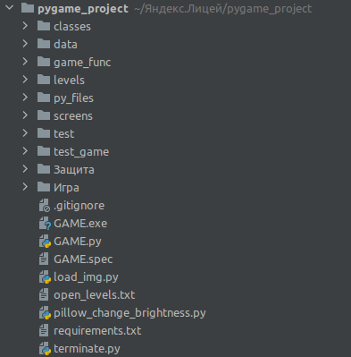
Описание реализации
Были созданы папки и несколько отдельных
Файлов: исполняемый файл, основной файл
GAME.py, open_levels.txt (файл сохранений
Прогресса игры); pillow_change_brightness,
Terminate и load_img с одноименными
функциями

Slide 12
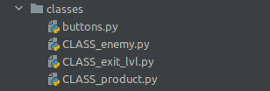
Описание реализации
В папке classes — классы для движения и анимации врагов,
класс функции выхода
с уровня и класс для роли продукта в игровом процессе

Slide 13
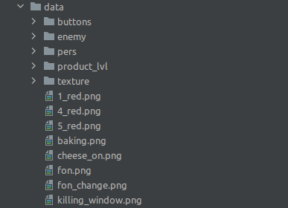
Описание реализации
В папке data — все
графические файлы
(фон для окон, текстуры
для врагов,
продуктов и карт уровней)

Slide 14
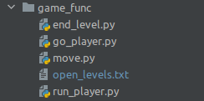
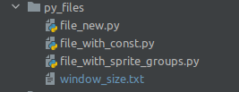
Описание реализации
В папках game_func и py_files необходимые функции
для игрового процесса

Slide 15
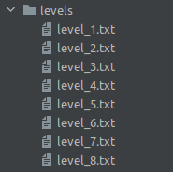
Описание реализации
В папке levels — карты уровней

Slide 16
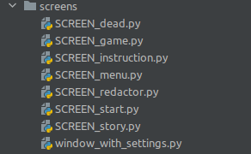
Описание реализации
В папке screens — реализовано
действие каждого окна игры

Slide 17
Используемые технологии
- pygame
- os
- pillow
- git

